Slide 1

NÂNG CAO NĂNG LỰC THỰC HIỆN
CHƯƠNG TRÌNH GIÁO DỤC PHỔ THÔNG 2018
  CẤP TIỂU HỌC

Slide 2
PHẦN 1
CHƯƠNG TRÌNH GDPT 2018
XÂY DỰNG TIẾP CẬN PHẨM CHẤT NĂNG LỰC
THỐNG NHẤT KHUNG, MANG TÍNH MỞ – TẠI SAO?

Slide 3
CHƯƠNG TRÌNH PHÁT TRIỂN PC-NL TÍNH MỞ NTN?
TÍNH PHÂN CẤP TRONG CT GDPT 2018
THỰC HIỆN NTN?
NỘI DUNG
BÁO CÁO
VAI TRÒ NHÀ TRƯỜNG GIÁO VIÊN
NHƯ THẾ NÀO?

Slide 4
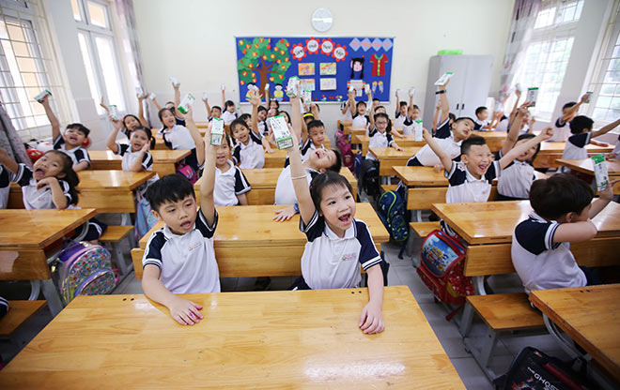
ĐẶC ĐIỂM TƯ DUY HỌC SINH TIỂU HỌC

Slide 5
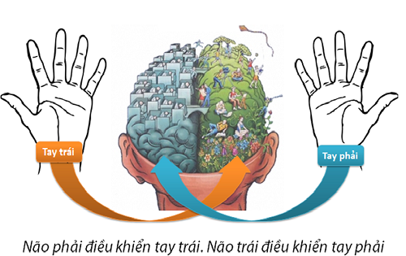
THUYẾT TOÀN NÃO
NÃO CÓ 2 BÁN CẦU VÀ ĐIỀU KHIỂN CHÉO

Slide 6
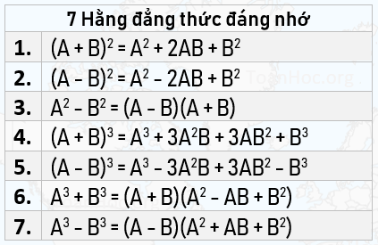

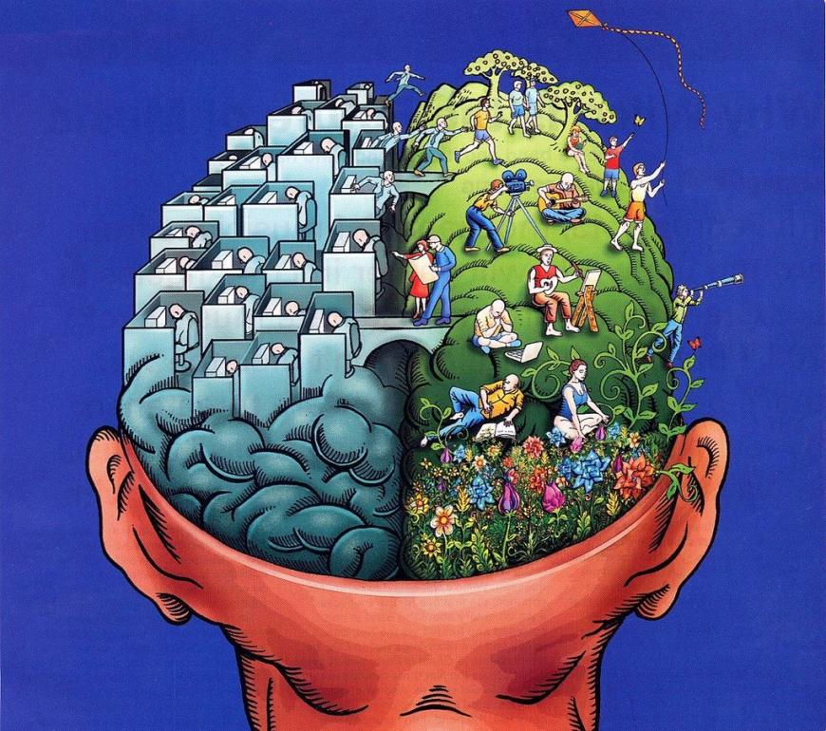
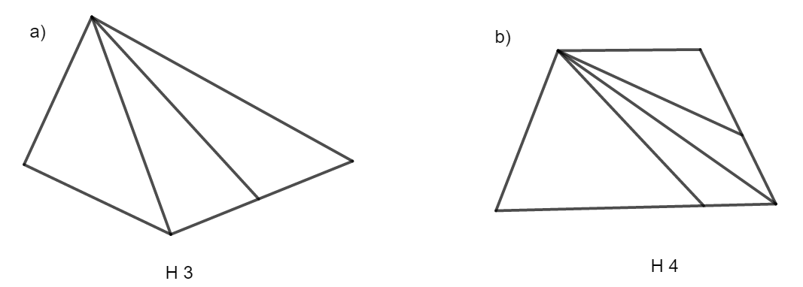


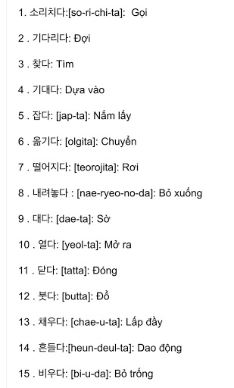


THUYẾT ĐA TRÍ TUỆ

Slide 7
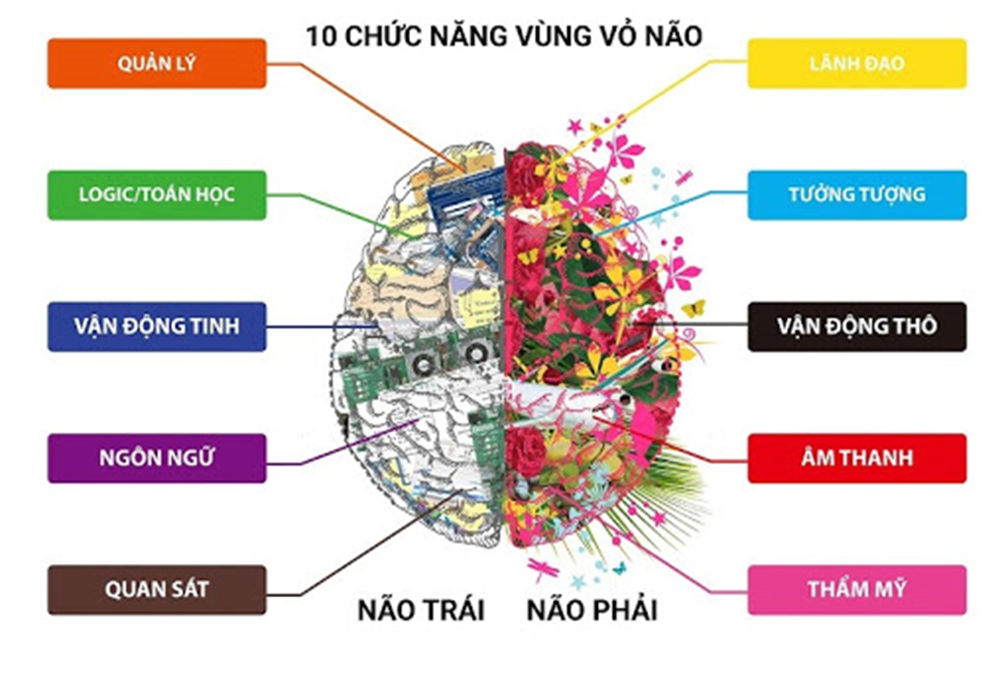

SỰ PHÂN BỐ TẾ BÀO THẦN KINH KHÁC NHAU GIỮA MỌI NGƯỜI
1
2
3
86 TỶ NEURON
= 73.855 máy tính
được kết nối với nhau
hoạt động cùng một lúc.
MỖI NGƯỜI CÓ 1 TÀI NĂNG Ở LĨNH VỰC KHÁC NHAU ➔ TÔN TRỌNG SỰ SÁNG TẠO KHÁC BIỆT

Slide 8
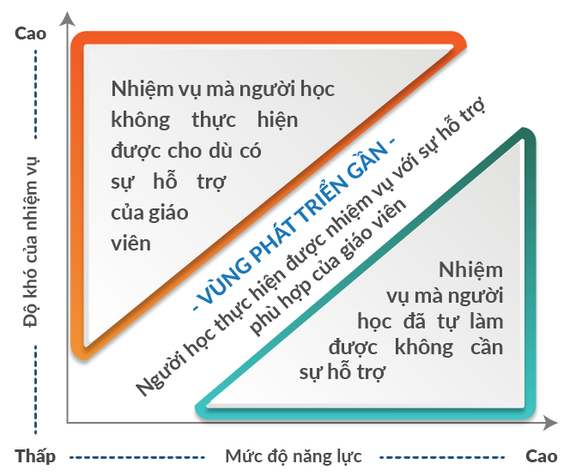



MÔ HÌNH VÙNG PHÁT TRIỂN GẦN NHẤT CỦA VYGOTSKY

Slide 9
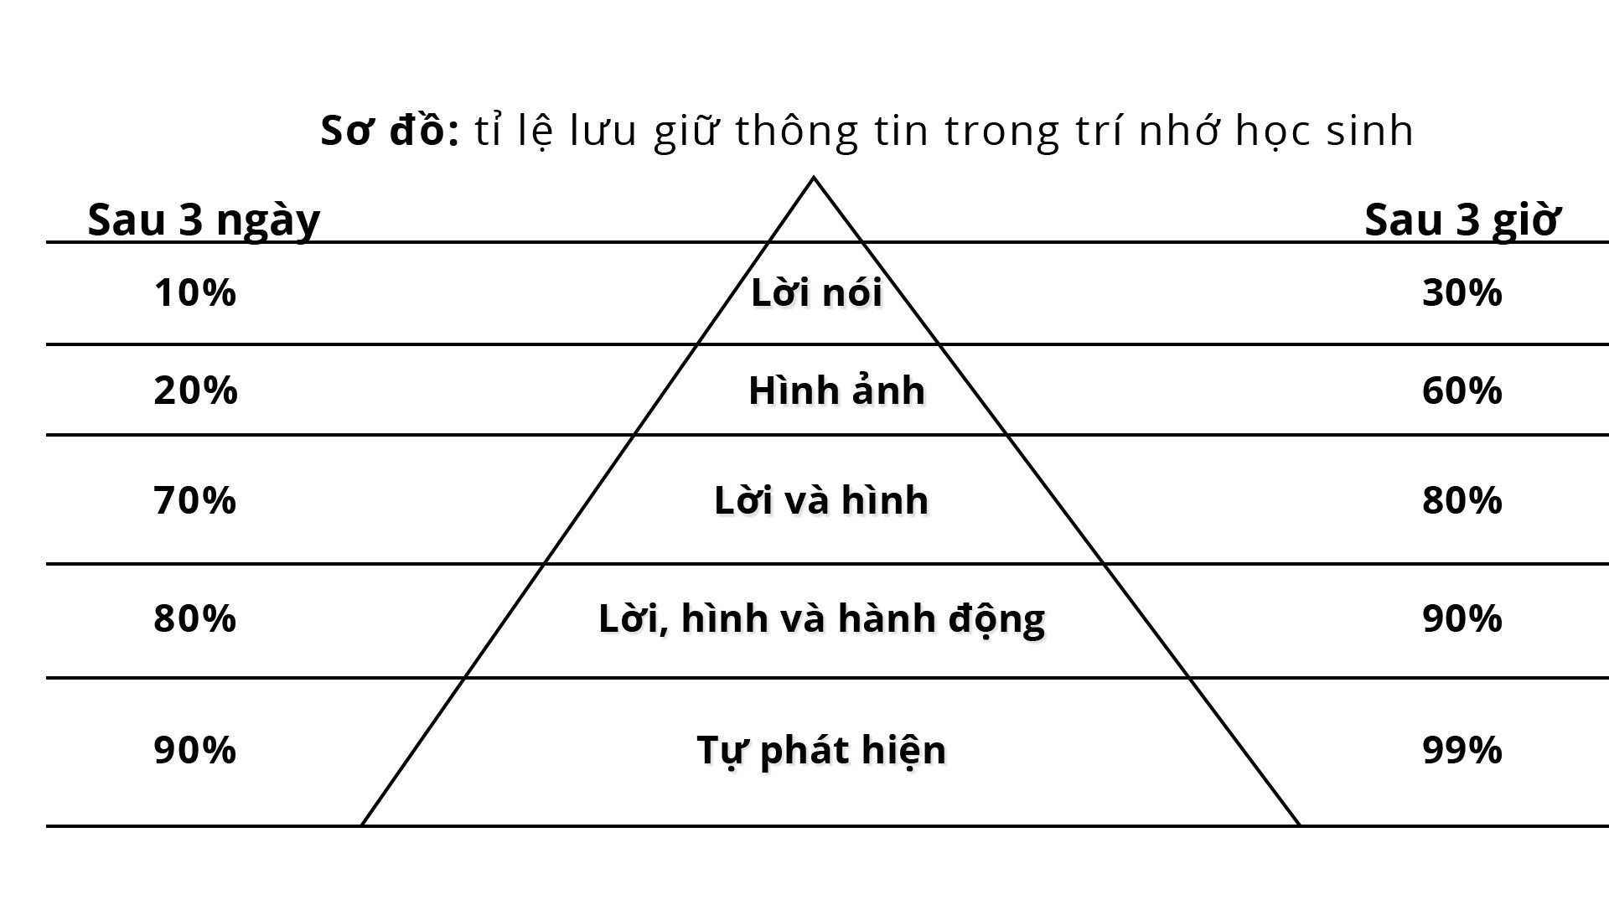
9

Slide 10
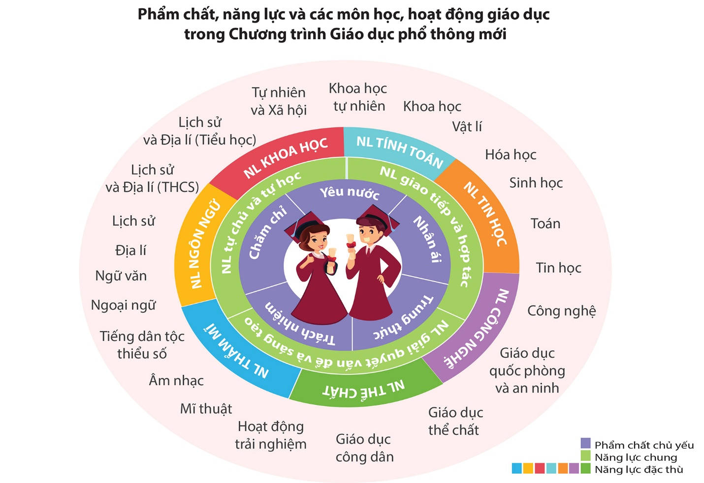
CHƯƠNG TRÌNH MÔN HỌC ĐƯỢC THIẾT KẾ
THEO HƯỚNG MỞ LINH HOẠT TRONG THỰC HIỆN

Slide 11
YÊU CẦU CẦN ĐẠT CỦA MÔN TIẾNG VIỆT LỚP 1
1. Tiếng Việt lớp 1 bố trí 420 tiết có mục đích dạy học sinh biết đọc, biết viết.
2. Để học sinh biết đọc, biết viết phải dạy 29 chữ cái (a, b, c,…), 11 chữ ghép (ch, gh, ng, ngh,…) và khoảng 140 vần (am, em, êm,…).
3. Chương trình quy định chuẩn đầu ra kết thúc lớp 1 là:
- Viết đúng chính tả đoạn thơ, đoạn văn có độ dài khoảng 30 - 35 chữ theo các hình thức nhìn - viết (tập chép), nghe - viết. Tốc độ viết khoảng 30 - 35 chữ trong 15 phút.
- Đọc đúng và rõ ràng đoạn văn hoặc văn bản ngắn. Tốc độ đọc khoảng 40 - 60 tiếng trong 1 phút.

Slide 12
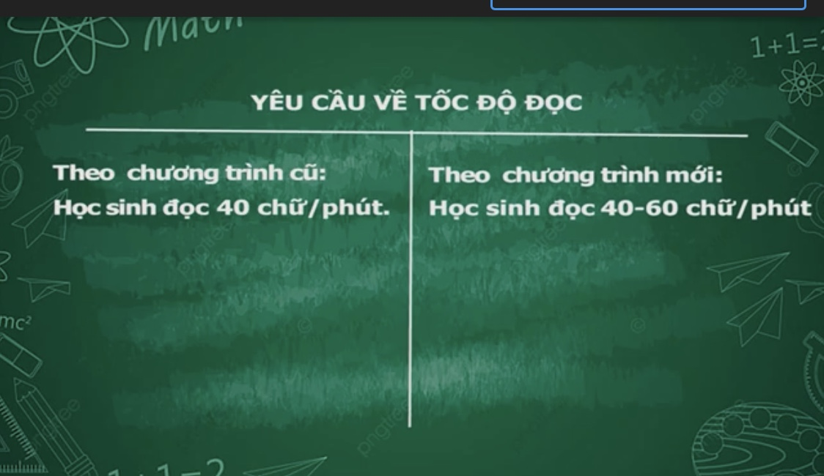
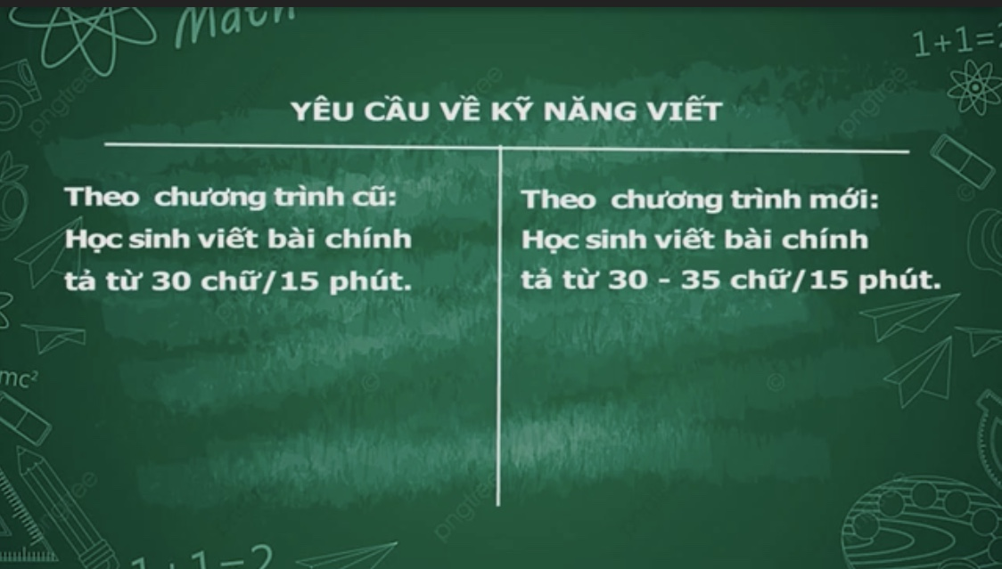
SO SÁNH CỦA HAI CHƯƠNG TRÌNH 2006 VÀ 2018

Slide 13
YÊU CẦU CẦN ĐẠT CỦA MÔN TOÁN 1
1. Đếm, đọc, viết được các số trong phạm vi 10; trong phạm vi 20; trong phạm vi 100.
2. Thực hiện được phép cộng, phép trừ (không nhớ) các số trong phạm vi 100; Thực hiện được việc cộng, trừ nhẩm trong phạm vi 10; Thực hiện được việc cộng, trừ nhẩm các số tròn chục.
3.Trải nghiệm môn học:
-Thực hành ứng dụng các kiến thức toán học vào thực tiễn: đếm, nhận biết số, thực hiện phép tính trong một số tình huống thực tiễn hằng ngày; đo và ước lượng độ dài một số đồ vật trong thực tế gắn với đơn vị đo; thực hành đọc giờ đúng trên đồng hồ, xem lịch loại lịch tờ hằng ngày.
-Tổ chức các hoạt động ngoài giờ chính khoá (ví dụ: các trò chơi học toán,...) liên quan đến ôn tập, củng cố các kiến thức cơ bản.

Slide 14


SÁCH GIÁO KHOA ĐƯỢC BIÊN SOẠN
GIAO QUYỀN CHỦ ĐỘNG CHO GIÁO VIÊN

Slide 15
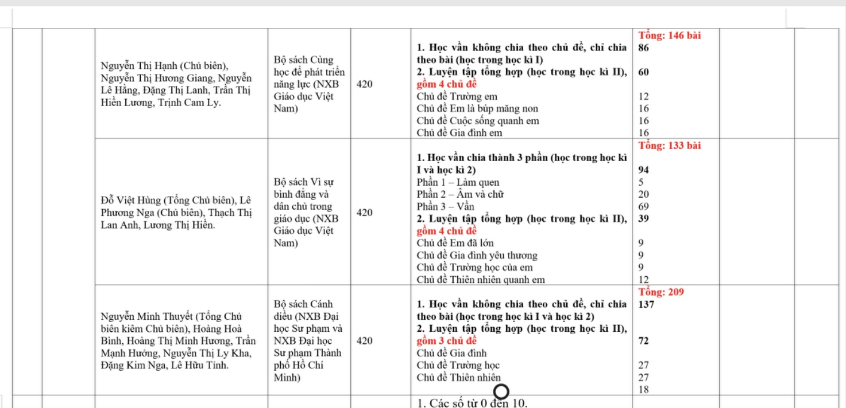
SGK BIÊN SOẠN PHÂN QUYỀN CHỦ ĐỘNG CHO NHÀ TRƯỜNG, GIÁO VIÊN

Slide 16
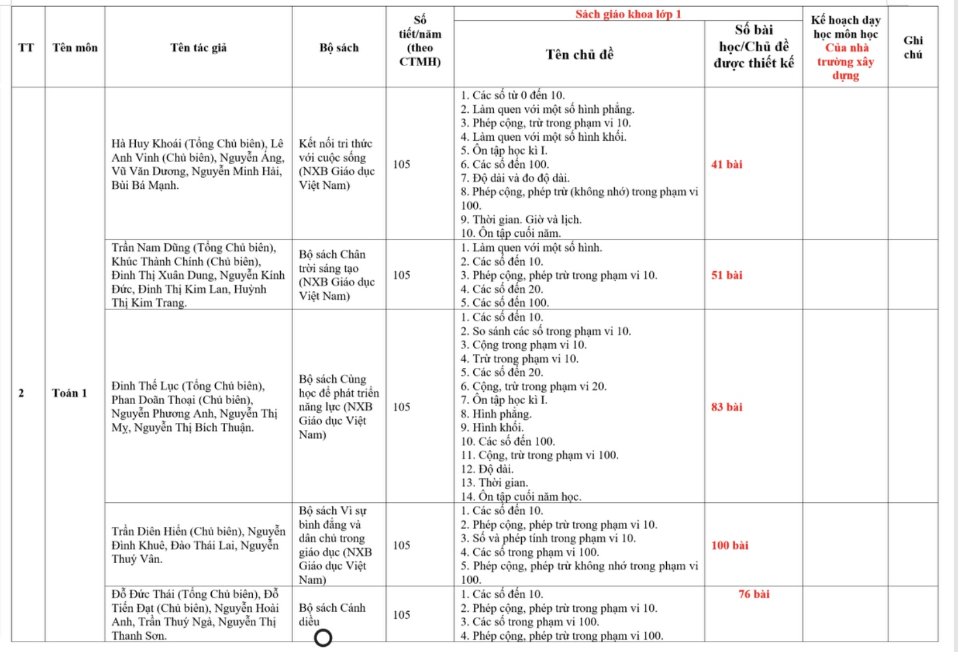
SGK BIÊN SOẠN PHÂN QUYỀN CHỦ ĐỘNG CHO NHÀ TRƯỜNG, GIÁO VIÊN

Slide 17
CHƯƠNG TRÌNH GIÁO DỤC PHỔ THÔNG 2018
CÓ TÍNH PHÂN CẤP TRONG TỔ CHỨC THỰC HIỆN
THỂ HIỆN NHƯ THẾ NÀO? VÌ SAO?

Slide 18
Kế hoạch giáo dục theo Chương trình giáo dục phổ thông 2018 |  |  |  |  |  | Kế hoạch giáo dục theo Chương trình giáo dục phổ thông 2006
Nội dung giáo dục | Số tiết trong một năm |  |  |  |  | Nội dung giáo dục | Số tiết trong một năm
 | Lớp 1 | Lớp 2 | Lớp 3 | Lớp 4 | Lớp 5 |  | Lớp 1 | Lớp 2 | Lớp 3 | Lớp 4 | Lớp 5
I. Môn học bắt buộc |  |  |  |  |  | I. Môn học bắt buộc
1. Tiếng Việt | 420 | 350 | 245 | 245 | 245 | 1.Tiếng Việt | 350 | 315 | 280 | 280 | 280
2. Toán | 105 | 175 | 175 | 175 | 175 | 2. Toán | 140 | 175 | 175 | 175 | 175
3. Đạo đức | 35 | 35 | 35 | 35 | 35 | 3. Đạo đức | 35 | 35 | 35 | 35 | 35
4. Tự nhiên và xã hội | 70 | 70 | 70 |  |  | 4. Tự nhiên xã hội | 35 | 35 | 70
5. Âm nhạc | 35 | 35 | 35 | 35 | 35 | 5. Âm nhạc | 35 | 35 | 35 | 35 | 35
6. Mỹ thuật | 35 | 35 | 35 | 35 | 35 | 6. Mĩ thuật | 35 | 35 | 35 | 35 | 35
7. Giáo dục thể chất | 70 | 70 | 70 | 70 | 70 | 7. Thể dục | 35 | 70 | 70 | 70 | 70
8. Công nghệ |  |  | 35 | 35 | 35 | 8. Thủ công | 35 | 35 | 35
9. Tin học |  |  | 35 | 35 | 35 | 9. Kĩ thuật |  |  |  | 35 | 35
10. Ngoại ngữ 1 (Tiếng Anh) |  |  | 140 | 140 | 140
11. Khoa học |  |  |  | 70 | 70 | 10. Khoa học |  |  |  | 70 | 70
12. Lịch sử và Địa lý |  |  |  | 70 | 70 | 11. Lịch sử và Địa lí |  |  |  | 70 | 70
II. Hoạt động giáo dục bắt buộc |  |  |  |  |  | II. Hoạt động giáo dục bắt buộc
1. Hoạt động trải nghiệm (Tích hợp thêm giáo dục địa phương) | 105 | 105 | 105 | 105 | 105 | 1. Giáo dục tập thể (sinh hoạt lớp và chào cờ đầu tuần) | 70 | 70 | 70 | 70 | 70
 |  |  |  |  |  | 2. Giáo dục ngoài giờ lên lớp (4 tiết/tháng) | 35 | 35 | 35 | 35 | 35
III. Môn học tự chọn |  |  |  |  |  | III. Môn học tự chọn
1. Tiếng dân tộc thiểu số | 70 | 70 | 70 | 70 | 70 | 1. Tin học | Đây là những môn học được bổ sung sau và được tổ chức thực hiện không đồng đều và chất lượng thấp
2. Ngoại ngữ 1 | 70 | 70 |  |  |  | 2. Tiếng Anh
 |  |  |  |  |  | 3. Tiếng dân tộc
Tổng số tiết trong một năm (không tính tự chọn) | 875 | 875 | 980 | 1050 | 1050 | Tổng số tiết trong một năm | 805 | 840 | 840 | 910 | 910
Số tiết trung bình trên tuần (không tính tự chọn) | 25 | 25 | 28 | 30 | 30 | Số tiết trung bình trên tuần | 23 | 24 | 24 | 26 | 26
Kế hoạch dạy học 2 buổi/ngày. |  |  |  |  |  | Kế hoạch dạy học 1 buổi/ngày.

Slide 19
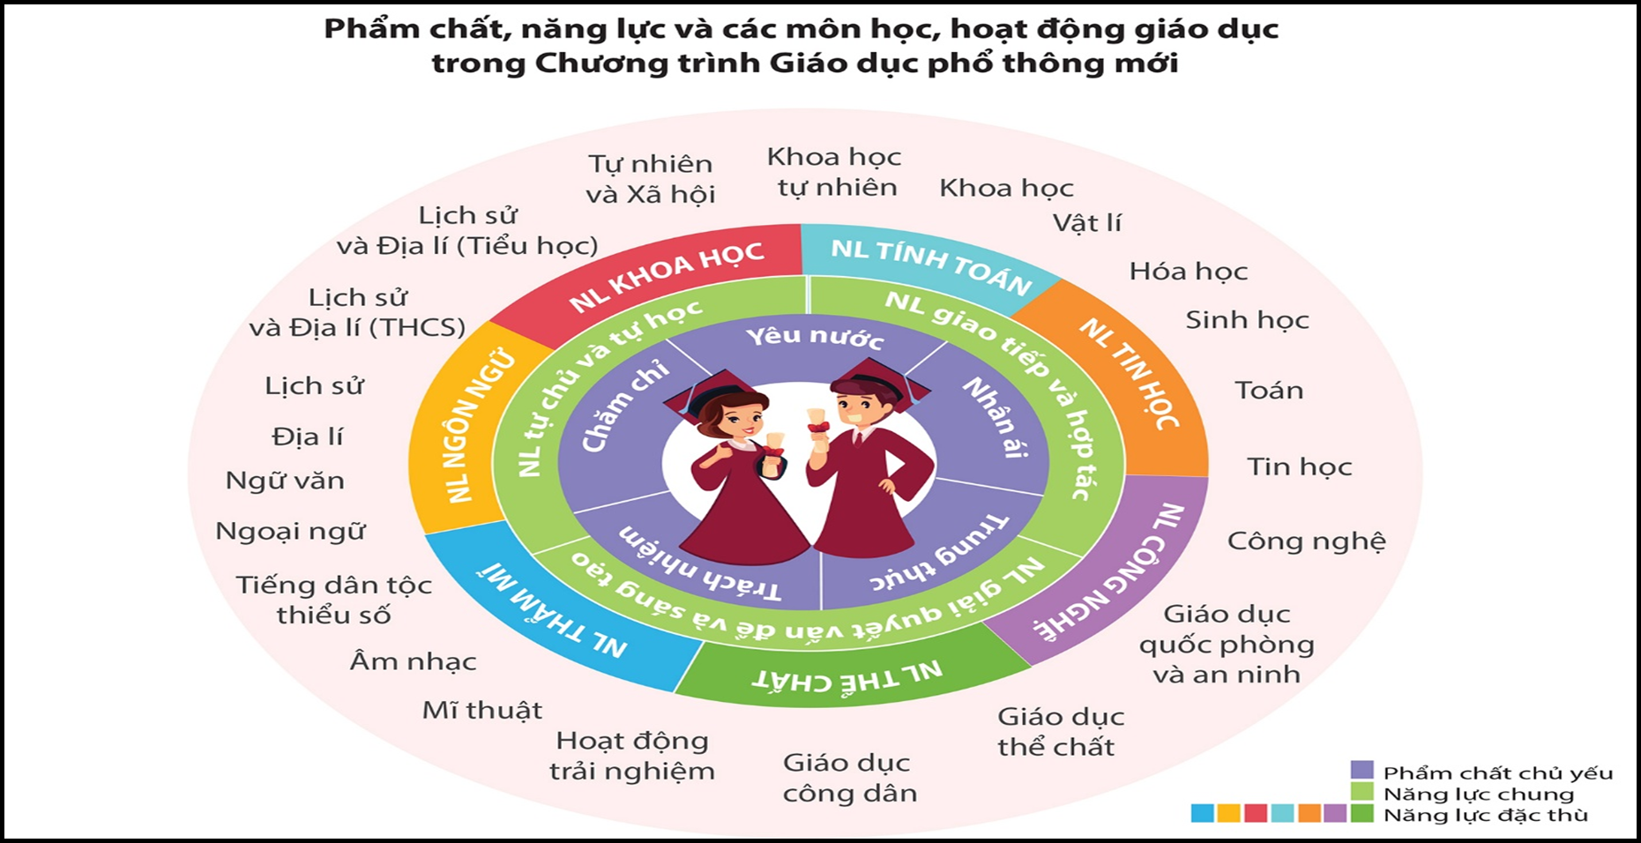

Slide 20
PHƯƠNG PHÁP DẠY HỌC
ĐỊNH
HƯỚNG
PHƯƠNG
PHÁP
DẠY
HỌC
A
Dạy học PHÂN HÓA
B
Dạy học TÍCH HỢP
C
Dạy học thông qua HOẠT ĐỘNG
20

Slide 21





ĐỊNH HƯỚNG PHƯƠNG PHÁP DẠY HỌC
PHÁT TRIỂN NĂNG LỰC HỌC SINH
Các hoạt động học tập được tổ chức TRONG và NGOÀI khuôn viên nhà trường,
thông qua một số hình thức chủ yếu:
Học lí thuyết
Trò chơi
Thuyết trình,thảo luận
Đọc sách
Thực hiện bài tập
Đóng vai
Tham quan
Sinh hoạt tập thể
Thí nghiệm
Dự án nghiên cứu
Cắm trại
Phục vụ cộng đồng
Tùy theo mục tiêu và tính chất của hoạt động,
học sinh được tổ chức làm việc
BẢO ĐẢM
Mỗi học sinh được
tạo điều kiện
để tự mình thực hiện
nhiệm vụ học tập
và trải nghiệm thực tế
ĐỘC LẬP
THEO NHÓM
LÀM VIỆC CHUNG
CẢ LỚP

Slide 22
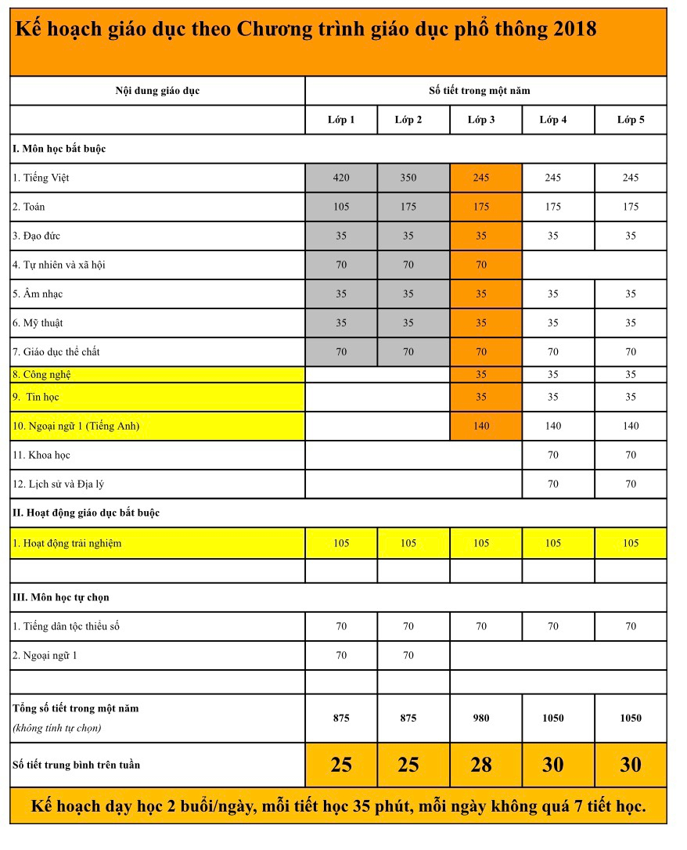
GIÁO VIÊN CẤP TIỂU HỌC THỰC HIỆN ĐỔI MỚI DẠY HỌC THUẬN LỢI, KHÓ KHĂN GÌ?
GIÁO VIÊN VĂN HÓA, DẠY HỌC CÁC MÔN CƠ BẢN
GIÁO VIÊN MÔN CHUYÊN

Slide 23
ĐỔI MỚI KIỂM TRA ĐÁNH GIÁ ĐỂ PHÁT TRIỂN
PHẨM CHẤT, NĂNG LỰC HỌC SINH
THỰC HIỆN NHƯ THẾ NÀO?

Slide 24
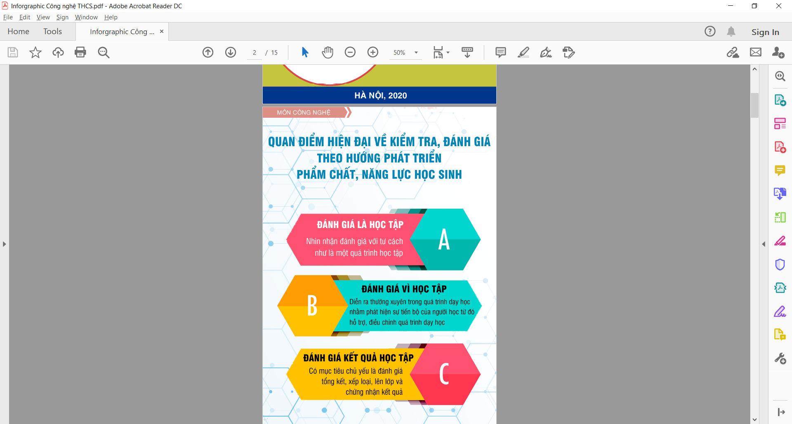
KIỂM TRA, ĐÁNH GIÁ TIẾP CẬN NĂNG LỰC, PHẨM CHẤTPHẨM CHẤT, NĂNG LỰC HỌC SINH
ĐÁNH
GIÁ
VÌ
SỰ
TIẾN
BỘ NGƯỜI HỌC

Slide 25
ĐỔI MỚI VỀ KIỂM TRA ĐÁNH GIÁ
Chương trình 2006
Chương trình 2018
Thông tư số 30/2014/TT-BGDĐT
Thông tư số 22/2016/TT-BGDĐT
Thông tư số 27/2020/TT-BGDĐT
PHƯƠNG PHÁP ĐÁNH GIÁ HỌC SINH TIỂU HỌC
Thông tư số 30 và Thông tư số 22 (theo Chương trình GDPT 2006) | Thông tư số 27 (theo Chương trình GDPT 2018)
Chưa nêu ra phương pháp đánh giá cụ thể trong Thông tư mà được hướng dẫn trong quá trình tập huấn, tổ chức thực hiện. | 1. Phương pháp quan sát: Giáo viên theo dõi, lắng nghe học sinh trong quá trình giảng dạy trên lớp, sử dụng phiếu quan sát, bảng kiểm tra, nhật ký ghi chép lại các biểu hiện của học sinh để sử dụng làm minh chứng đánh giá quá trình học tập, rèn luyện của học sinh. 2. Phương pháp đánh giá qua hồ sơ học tập, các sản phẩm, hoạt động của học sinh: Giáo viên đưa ra các nhận xét, đánh giá về các sản phẩm, kết quả hoạt động của học sinh, từ đó đánh giá học sinh theo từng nội dung đánh giá có liên quan. 3. Phương pháp vấn đáp: Giáo viên trao đổi với học sinh thông qua việc hỏi-đáp để thu thập thông tin nhằm đưa ra những nhận xét, biện pháp giúp đỡ kịp thời. 4. Phương pháp kiểm tra viết: Giáo viên sử dụng các bài kiểm tra gồm các câu hỏi, bài tập được thiết kế theo mức độ, yêu cầu cần đạt của chương trình, dưới hình thức trắc nghiệm, tự luận hoặc kết hợp trắc nghiệm và tự luận để đánh giá mức đạt được về các nội dung giáo dục cần đánh giá.

Slide 26
KHEN THƯỞNG THỨC ĐẨY SỰ TIẾN BỘ TỪNG CÁ NHÂN
Chương trình 2006
Chương trình 2018
Thông tư số 30/2014/TT-BGDĐT
Thông tư số 22/2016/TT-BGDĐT
Thông tư số 27/2020/TT-BGDĐT
KHEN THƯỞNG
Thông tư số 30 và Thông tư số 22 (theo Chương trình GDPT 2006) | Thông tư số 27 (theo Chương trình GDPT 2018)
Chưa có hình thức khen thưởng là Thư khen.. | 1. Khen thưởng cuối năm học: - Khen thưởng danh hiệu Học sinh Xuất sắc cho những học sinh được đánh giá kết quả giáo dục đạt mức Hoàn thành xuất sắc; - Khen thưởng danh hiệu Học sinh Tiêu biểu hoàn thành tốt trong học tập và rèn luyện cho những học sinh được đánh giá kết quả giáo dục đạt mức Hoàn thành tốt, đồng thời có thành tích xuất sắc về ít nhất một môn học hoặc có tiến bộ rõ rệt ít nhất một phẩm chất, năng lực; được tập thể lớp công nhận. 2. Khen thưởng đột xuất: học sinh có thành tích đột xuất trong năm học. 3. Cán bộ quản lý và giáo viên có thể gửi thư khen cho những học sinh có thành tích, cố gắng trong quá trình học tập, rèn luyện phẩm chất, năng lực hoặc có những việc làm tốt.

Slide 27


ĐÁNH GIÁ, KHEN, THƯỞNG, PHÁT TRIỂN NĂNG LỰC HỌC SINH
Thông tư số 27
(theo Chương trình GDPT 2018)
1. Khen thưởng cuối năm học:
- Khen thưởng danh hiệu Học sinh Xuất sắc cho những học sinh được đánh giá kết quả giáo dục đạt mức Hoàn thành xuất sắc;
- Khen thưởng danh hiệu Học sinh Tiêu biểu hoàn thành tốt trong học tập và rèn luyện cho những học sinh được đánh giá kết quả giáo dục đạt mức Hoàn thành tốt, đồng thời có thành tích xuất sắc về ít nhất một môn học hoặc có tiến bộ rõ rệt ít nhất một phẩm chất, năng lực; được tập thể lớp công nhận.
2. Khen thưởng đột xuất: học sinh có thành tích đột xuất trong năm học.
3. Cán bộ quản lý và giáo viên có thể gửi thư khen cho những học sinh có thành tích, cố gắng trong quá trình học tập, rèn luyện phẩm chất, năng lực hoặc có những việc làm tốt.

Slide 28
NHÀ TRƯỜNG TRONG THỰC HIỆN PHÂN CẤP
CỦA CHƯƠNG TRÌNH.
THỰC HIỆN NHƯ THẾ NÀO?
(XÂY DỰNG KẾ HOẠCH GIÁO DỤC NHÀ TRƯỜNG)

Slide 29
TÍNH PHÂN CẤP CỦA CHƯƠNG TRÌNH

Slide 30
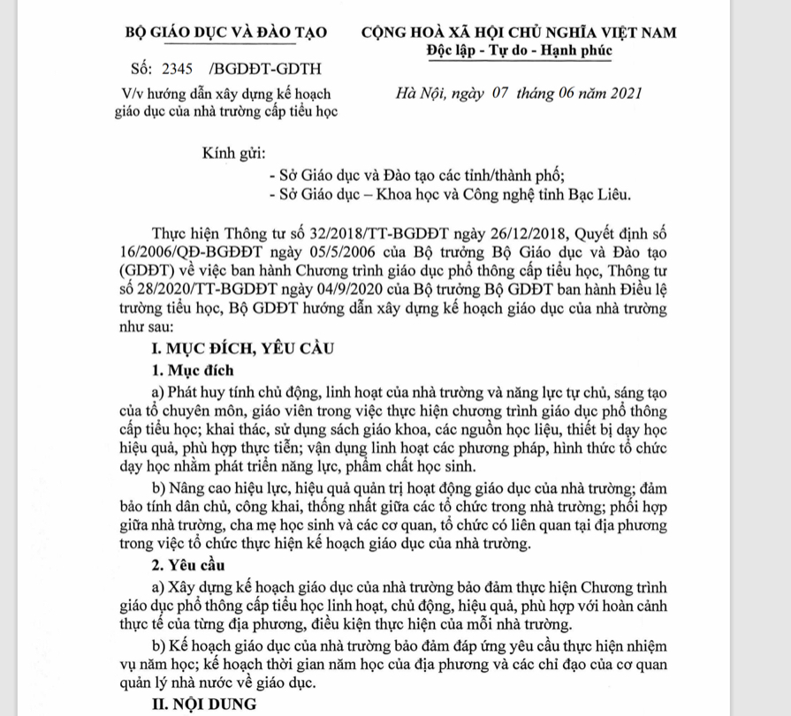
HƯỚNG DẪN XÂY DỰNG KẾ HOẠCH GIÁO DỤC NHÀ TRƯỜNG CẤP TIỂU HỌC
(Công văn số 2345/BGDĐT-GDTH)

Slide 31
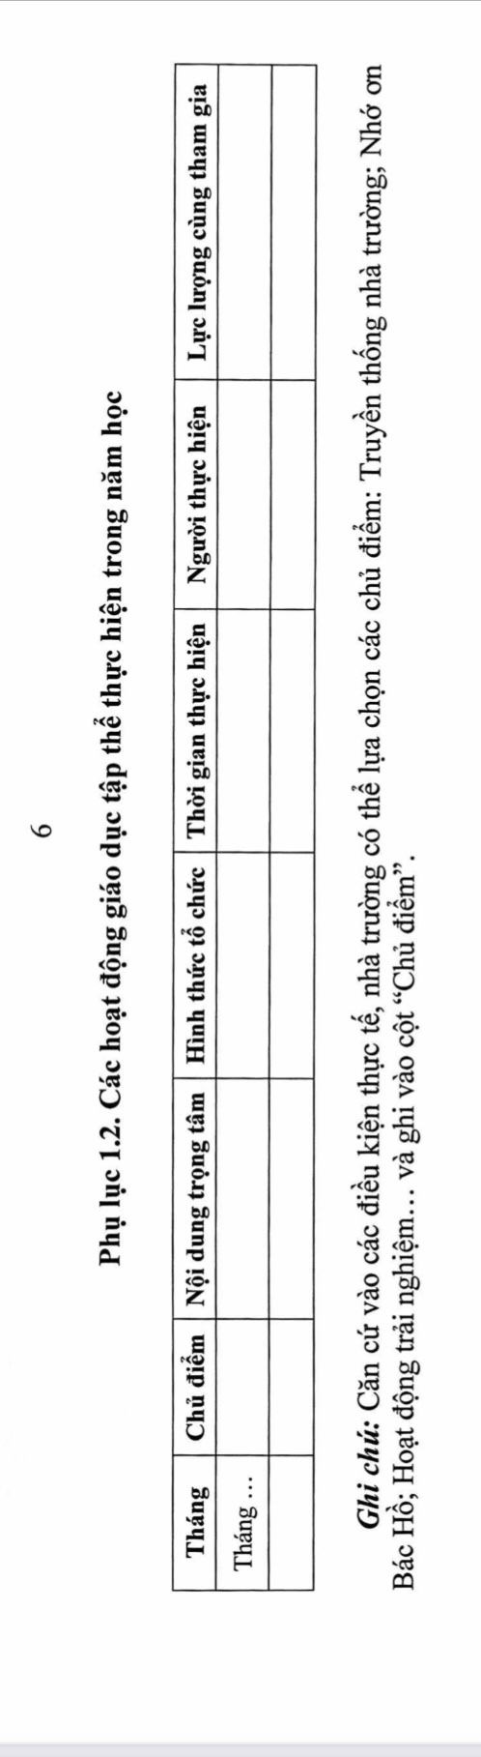
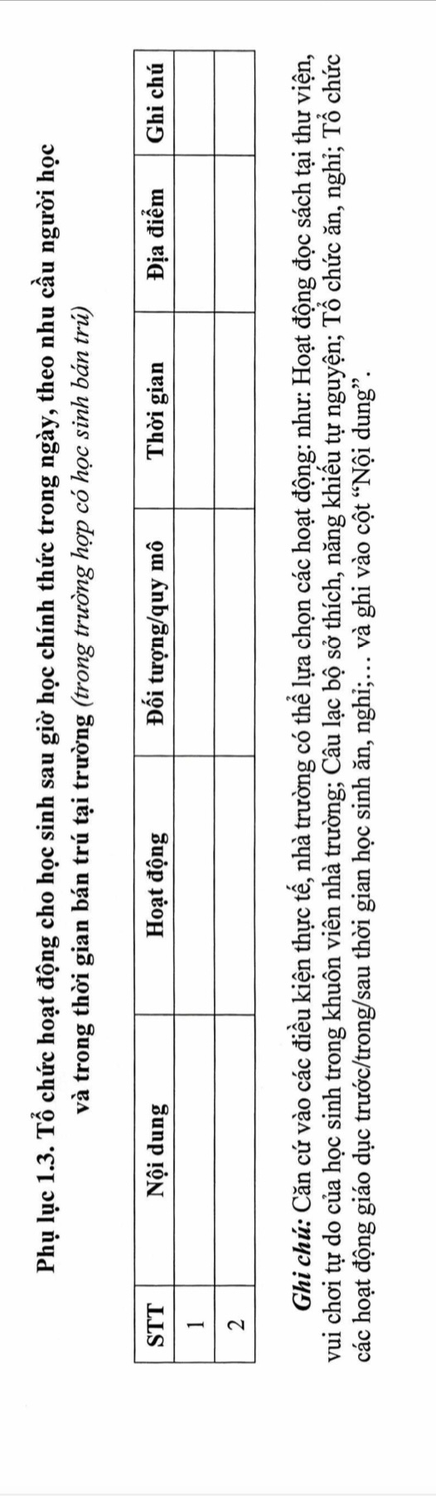
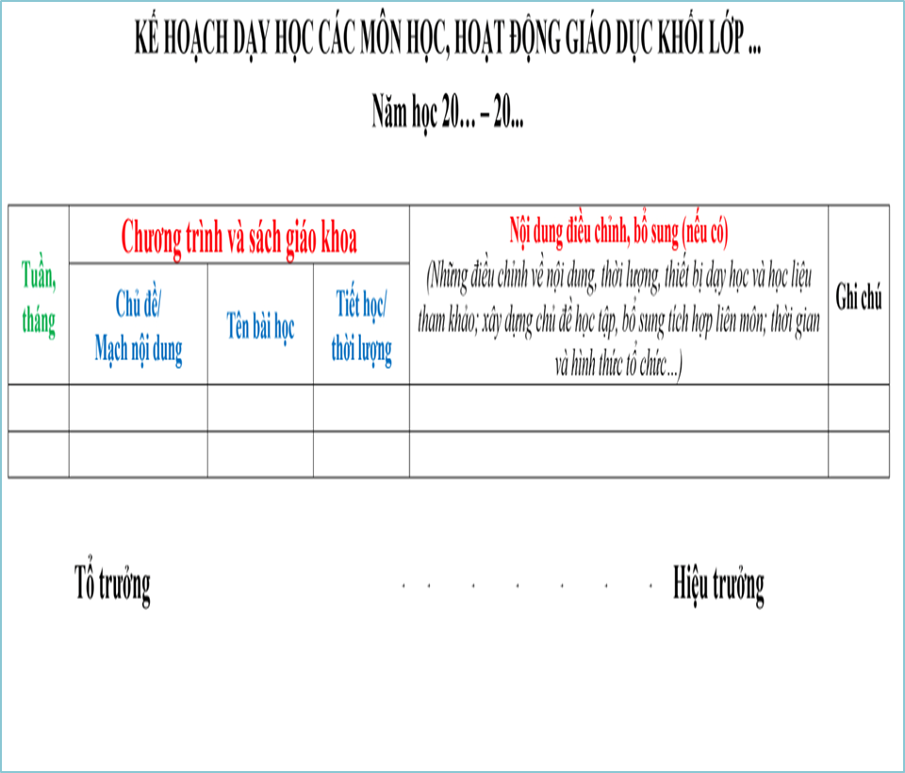
HƯỚNG DẪN XÂY DỰNG KẾ HOẠCH GIÁO DỤC NHÀ TRƯỜNG CẤP TIỂU HỌC
(Công văn số 2345/BGDĐT-GDTH)

Slide 32
Theo Nghị định số 24/2021/NĐ-CP quy định về quản lý trong cơ sở GDMN và cơ sở GDPT công lập(2)
Theo khoản 2, Điều 3: Kế hoạch giáo dục của nhà trường là kế hoạch tổ chức các hoạt động giáo dục của cơ sở giáo dục thực hiện chương trình giáo dục mầm non, chương trình giáo dục phổ thông do Bộ trưởng Bộ Giáo dục và Đào tạo ban hành.
Theo Khoản 2 Điều 6: Cơ sở giáo dục được chủ động liên kết với các cơ sở giáo dục đại học, cơ sở nghiên cứu, cơ sở giáo dục nghề nghiệp, doanh nghiệp, hộ kinh doanh, các tổ chức, cá nhân và gia đình học sinh để tổ chức các hoạt động giáo dục phù hợp với điều kiện của địa phương theo quy định của pháp luật.
Theo Khoản 3 Điều 7: Mức thu các khoản thu dịch vụ phục vụ, hỗ trợ hoạt động giáo dục ngoài học phí đáp ứng nhu cầu người học của cơ sở giáo dục được thực hiện theo nghị quyết của Hội đồng nhân dân cấp tỉnh trên cơ sở đề nghị của Ủy ban nhân dân cấp tỉnh phù hợp với điều kiện thực tế của địa phương.
Khoản 2 Điều 18: Ủy ban nhân dân cấp tỉnh có trách nhiệm đề nghị Hội đồng nhân dân cấp tỉnh xem xét, phê duyệt mức thu các khoản thu dịch vụ phục vụ, hỗ trợ hoạt động giáo dục ngoài học phí của cơ sở giáo dục; có cơ chế, chính sách khuyến khích, khen thưởng các tổ chức, cá nhân tại địa phương phối hợp với các cơ sở giáo dục công lập theo thẩm quyền quản lý trong việc tổ chức các hoạt động giáo dục theo quy định của pháp luật.

Slide 33
MỘT SỐ CĂN CỨ ĐỂ XÂY DỰNG KẾ HOẠCH DẠY HỌC 02 BUỔI/NGÀY CẤP TIỂU HỌC
1. Theo Thông tư 32/2018/TT-BGDĐT ngày 26/12/2018 Dạy học 02 buổi/ngày để thực hiện các nội dung sau:
- Thực hiện dạy học các môn học bắt buộc ở các lớp theo định mức trung bình số tiết/tuần như sau: lớp 1:25; lớp 2: 25; lớp 3: 28; lớp 4: 30; lớp 5: 30, với quy định này nhà trường phải xây dựng Kế hoạch để thực hiện đủ các tiết học bắt buộc (bằng mọi phương án hợp đồng, thỉnh giảng, biệt phái và nhà nước bảo đảm kinh phí theo quy định của Luật GD 2019)
- Mỗi tiết học là 35 phút, mỗi ngày học không quá 07 tiết, sắp xếp lịch học khoa học, không gây áp lực phù hợp với lứa tuổi (gọi là giờ học chính khóa);
- Thực hiện tối thiểu 06 buổi/tuần (tối đa 10 buổi/tuần) .Thực hiện 35 tuần học/năm học.
2. Theo Thông tư số 28/2009/TT-BGDĐT và Thông tư số 15/2017/TT-BGDĐT về định mức tiết dạy của giáo viên cụ thể như sau:
a) Định mức tiết dạy/tuần: Tiểu học 23; THCS 19; THPT 17 với định mức này nhà trường phải xây dựng Kế hoạch giáo dục nhà trường để sử dụng hiệu quả, bảo đảm đủ định mức giờ dạy theo quy định và thực hiện theo nguyên tắc sau:
- Theo định mức giáo viên hiện có của nhà trường và thực hiện các môn học bắt buộc theo số tiết quy định, nếu vượt giờ được thanh toán theo quy định; nếu đã thực hiện các môn học bắt buộc theo số tiết quy định mà còn tiết của giáo viên chưa sử dụng thì phải tổ chức các tiết học tăng cường cho học sinh)
- Nếu đã thực hiện hết các môn học bắt buộc, sử dụng hết định mức giờ dạy của giáo viên, theo nhu cầu của học sinh, nhà trường tổ chức các hoạt động theo nhu cầu và được thực hiện xã hội hóa theo quy định tại Nghị định 24/2021/NĐ-CP và được sắp xếp thời khóa biểu như giờ học chính khóa (bố trí 07 tiết học/ngày theo quy định)
- Những hoạt động được tổ chức ngoài 07 tiết chính khóa nói trên (dưới hình thức linh hoạt, câu lạc bộ, theo nhóm…) gọi là các hoạt động ngoài giờ chính khóa và được tổ chức theo nhu cầu của học sinh và thực hiện xã hội hóa theo quy định tại Nghị định 24/2021/NĐ-CP.
b). Thời gian làm việc trong năm: Giáo viên Tiểu học thực hiện số tuần làm việc/năm là 42 tuần/52 tuần (10 tuần nghỉ hè) trong đó: 35 tuần dạy học; 05 tuần bồi dưỡng; 01 tuần chuẩn bị năm học; 01 tuần tổng kết năm học.

Slide 34
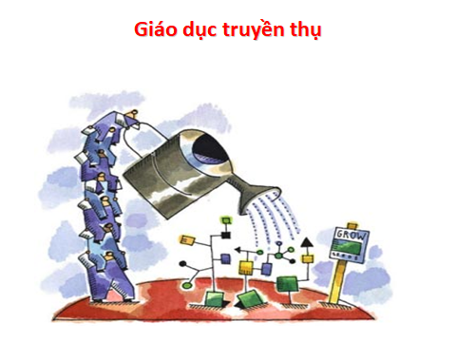
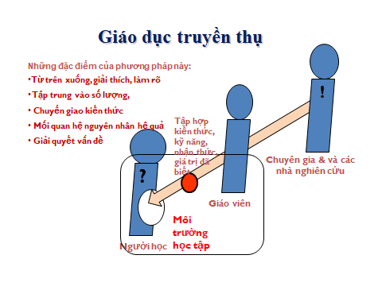
TỔ CHỨC DẠY HỌC
CHỈ ĐẠO THỰC HIỆN
Mệnh lệnh hành chính, đồng phục trong triển khai.
Hạn chế phân cấp, ủy quyền cho cấp dưới, triển khai theo hình thức đồng phục.
Quản lí là chính, chưa thực hiện quản trị, chưa thực hiện trách nhiệm giải trình.
Tính chủ động và tự chủ chưa cao, hiệu quả chưa được như mong muốn.

Slide 35
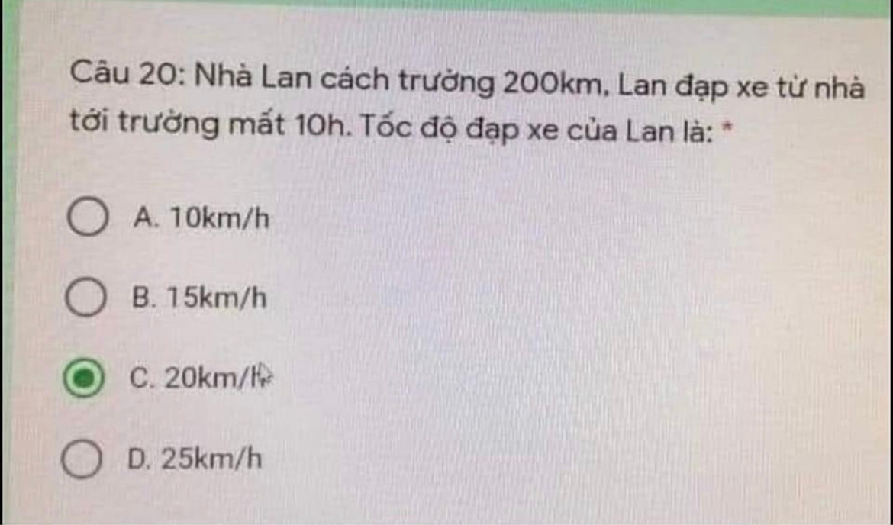
TỔ CHỨC DẠY HỌC
KIỂM TRA ĐÁNH GIÁ

Slide 36
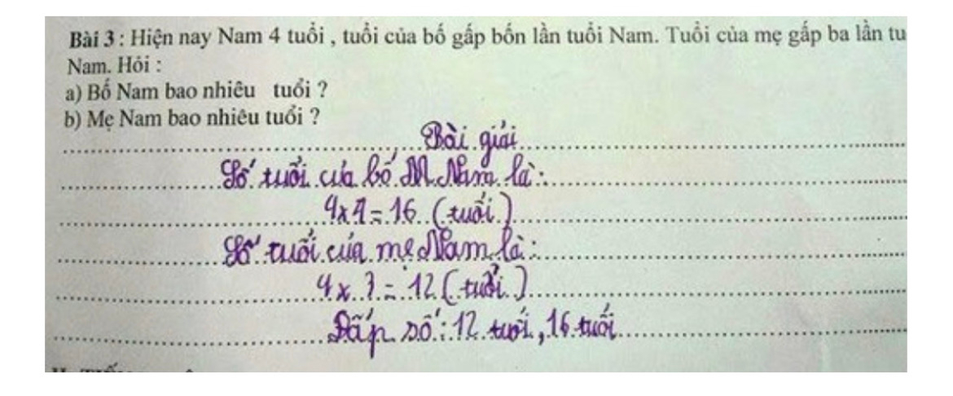
TỔ CHỨC DẠY HỌC
KIỂM TRA ĐÁNH GIÁ

Slide 37

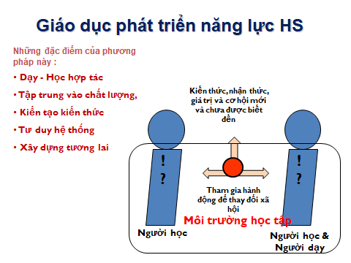
TỔ CHỨC DẠY HỌC
CHỈ ĐẠO THỰC HIỆN
Phân cấp giao quyền tự chủ triệt để.
Thực hiện quản trị nhà trường.
Sáng tạo, linh hoạt, chủ động, hiệu quả.
Chịu trách nhiệm giải trình với các cấp liên quan

Slide 38
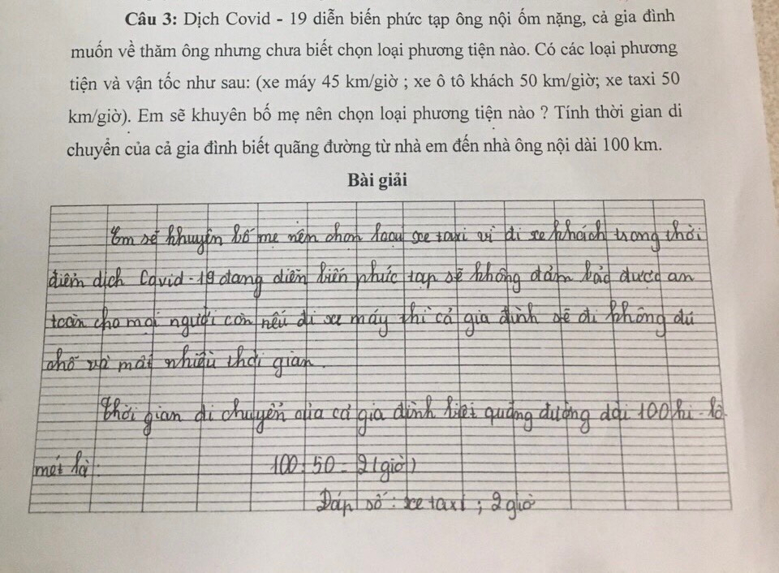
TỔ CHỨC DẠY HỌC
KIỂM TRA ĐÁNH GIÁ

Slide 39

TỔ CHỨC DẠY HỌC
KIỂM TRA ĐÁNH GIÁ
Khi ôn tập về hình tam giác, hình vuông ta tạo ra tình huống để học sinh vận dụng vào cuộc sống: Chú thợ mộc dùng 8 miếng gỗ bằng nhau hình tam giác để ghép một mặt bàn hình vuông như hình vẽ. Em hãy chỉ giúp chú phải dùng ít nhất mấy màu để hai miếng ghép liền nhau có hai màu khác nhau nhé! (TRẢI NGHIỆM MÔN HỌC):

Slide 40
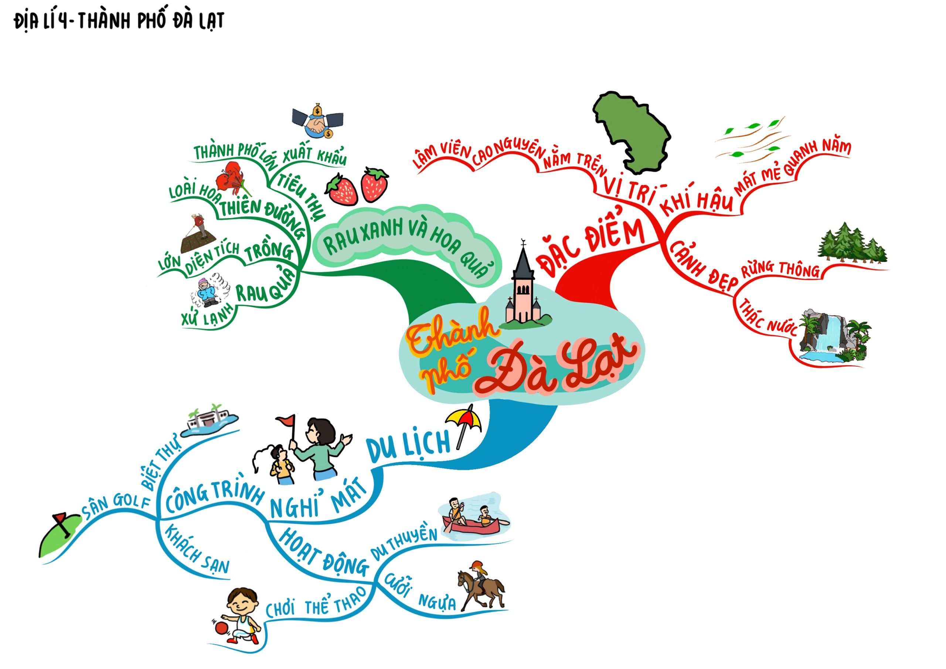
DẠY HỌC PHÁT TRIỂN NĂNG LỰC HỌC SINH

Slide 41

XÂY DỰNG KẾ HOẠCH BÀI DẠY THEO TIẾP CẬN NĂNG LỰC
TỔ CHỨC DẠY HỌC TIẾP CẬN
KIẾN THỨC
TỔ CHỨC DẠY HỌC TIẾP CẬN NĂNG LỰC, PHẨM CHẤT

Slide 42
PHẦN 2:
DẠY HỌC TÍCH HỢP TIẾP CẬN THEO STEM TRONG
CHƯƠNG TRÌNH GIÁO DỤC PHỔ THÔNG 2018 CẤP TIỂU HỌC

Slide 43
GIÁO DỤC STEM Ở TIỂU HỌC –CTGDPT 2018
Giáo dục STEM là mô hình giáo dục dựa trên cách tiếp cận liên môn, giúp học sinh áp dụng các kiến thức Khoa học, Công nghệ, Kĩ thuật và Toán học vào giải quyết một số vấn đề thực tiễn trong bối cảnh cụ thể. (CTGDPT 2018)
Thúc đẩy giáo dục các môn học STEM (toán, tự nhiên và xã hội, khoa học, tin học và công nghệ) theo phương thức giáo dục tích hợp, phát triển năng lực và phẩm chất học sinh.
Phát huy toàn diện, năng lực, sở thích, năng khiếu của học sinh, tôn trong sự sáng tạo của từng cá nhân. Hình thành kỹ năng làm việc độc lập, làm việc theo nhóm cho học sinh Tiểu học.

Slide 44
Các thành tố S, T, E, M + A trong cấp tiểu học
Lớp | Tự nhiên và Xã hội | Khoa học | Tin học và Công nghệ | Toán | Nghệ Thuật (A)
 |  |  |  |  | Mỹ Thuật | HĐTN | Đạo Đức
1 | x |  |  | x | x | x | x
2 | x |  |  | x | x | x | x
3 | x |  | x | x | x | x | x
4 |  | x | x | x | x | x | x
5 |  | x | x | x | x | x | x

Slide 45
HÌNH THỨC TỔ CHỨC DẠY HỌC TÍCH HỢP
THEO TIẾP CẬN STEM Ở CẤP TIỂU HỌC

Slide 46
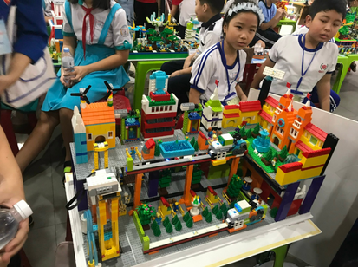
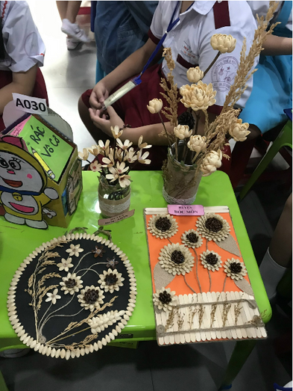
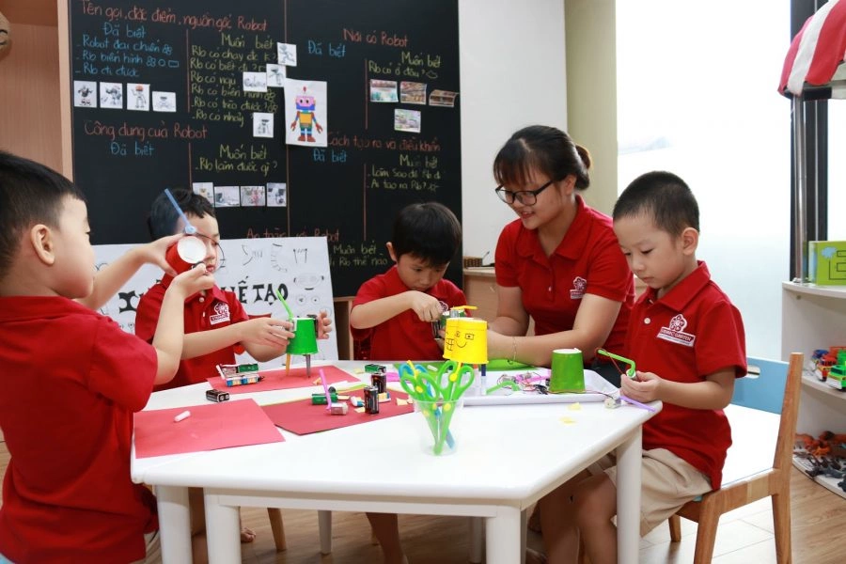
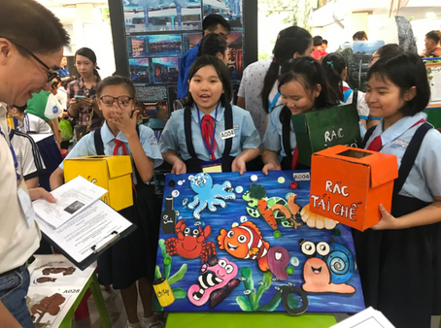
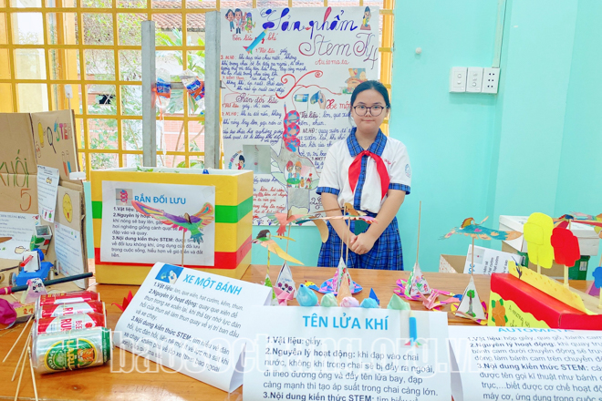
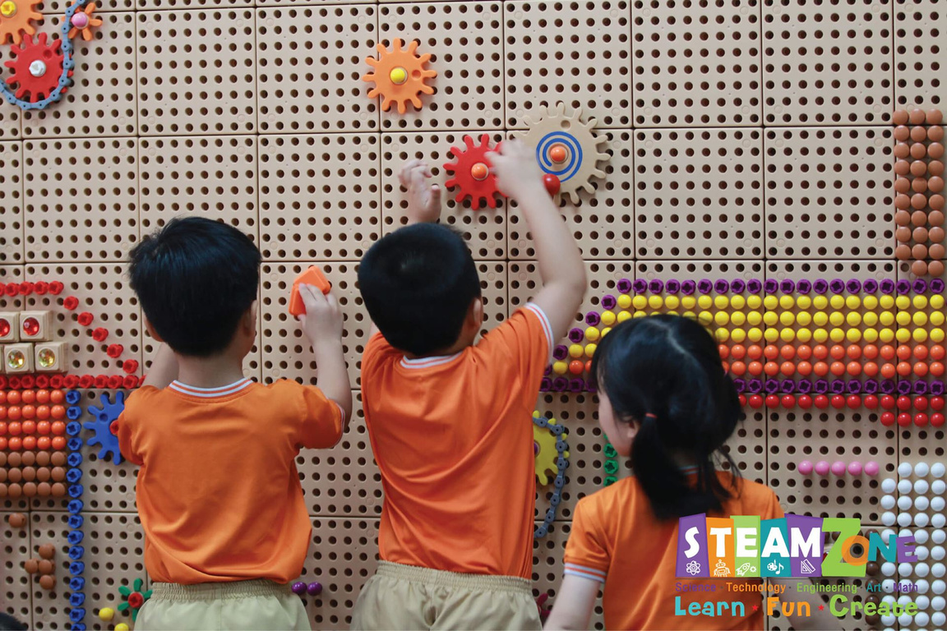
Thực trạng triển khai giáo dục STEM trong trường tiểu học

Slide 47
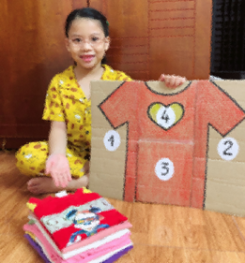



3. DẠY HỌC TÍCH HỢP TIẾP CẬN THEO STEM
Bài học STEM
Hoạt động
trải nghiệm STEM
Nghiên cứu khoa học
Notes:
Có 3 hình thức triển khai giáo dục STEM ở trường tiểu học, bao gồm Bài học STEM, Tổ chức hoạt động trải nghiệm STEM và nghiên cứu khoa học. Mỗi hình thức có đặc điểm riêng

Slide 48
ND | Bài học tích hợp (STEAM) | Chủ đề tích hợp liên môn (HĐTN STEAM) | Tham gia các HĐ CLB (NCKH, kĩ thuật)
Khái niệm | Hinh thức giúp HS chủ động huy động kiến thức các môn học thuộc lĩnh vực STEM để giải quyết vấn đề thực tiễn | Giúp HS huy động các kiến thức các môn học thuộc lĩnh vực STEM để giải quyết các vấn đề thực tiễn thông qua HĐTN CLB hoặc các HĐTN thực tế | Hình thức giúp HS làm quen với hoạt động NCKH, tạo cơ hội cho học sinh phát triển năng khiếu, tham gia các dự án, cuộc thi sáng tạo, NCKH , kĩ thuật
Mục tiêu | Đạt được yêu cầu cần đạt các môn học thuộc lĩnh vực STEM nhằm hình thành và phát triển năng lực, phẩm chất HS | Tạo hứng thú và động lực để góp phần hình thành và phát triển phẩm chất, năng lực, năng khiếu của HS | Phát triển năng khiếu của HS trong lĩnh vực STEM ….
Đối tượng, Đặc điểm, | Tất cả học sinh trong nhà trường theo môn học thuộc lĩnh vực STEM. Bám sát yêu cần đạt các môn học thuộc lĩnh vực STEM cấp tiểu học có trong CT (Học thay thế môn học) | Tất cả HS trong nhà trường hoặc cho những HS tự nguyện tham gia. Gắn kết với các kiến thức thuộc nhiều môn học hoặc có thể bổ sung các kiến thức mở rộng liên quan đến vấn đề thực tiễn nhưng phù hợp với mục tiêu giáo dục tiểu học | HS có năng khiếu, sở thích và hứng thú với các hoạt động tìm tòi, khám phá khoa học, kỹ thuật để giải quyết các vấn đề thực tiễn. Vấn đề có tính mới, tính thử thách với HS; khám phá công nghệ, khám phá khoa học, góp phần hình thành năng lực đặc thù.
Cách XD | CHÚNG TA CÙNG SUY NGHỈ VÀ TRIỂN KHAI THỰC HIỆN SAU TẬP HUẤN

Slide 49




CÁC VĂN BẢN CHỈ ĐẠO CỦA BỘ GDĐT
Thực hiện Chỉ thị số 16/CT-TTg ngày 04/5/2017 ; Quyết định số 131/QĐ-TTg ngày 25/01/2022
Bộ GDĐT đã ban hành các văn bản chỉ đạo cụ thể sau
Kế hoạch số 526/KH-BGDĐT ngày 17/05/2022 về việc triển khai thực hiện giáo dục STEM cấp Tiểu học
Công văn số 2918/BGDĐT-GDTH ngày 08/7/2022 của Bộ GDĐT về việc triển khai thí điểm giáo dục STEM cấp Tiểu học
Công văn số 4704/BGDĐT-GDTH ngày 22/9/2022 của Bộ GDĐT về việc triển khai thí điểm giáo dục STEM cấp Tiểu học
Bộ tài liệu tập huấn được biên soạn, các công cụ hỗ trợ tiếp cận.

Slide 50
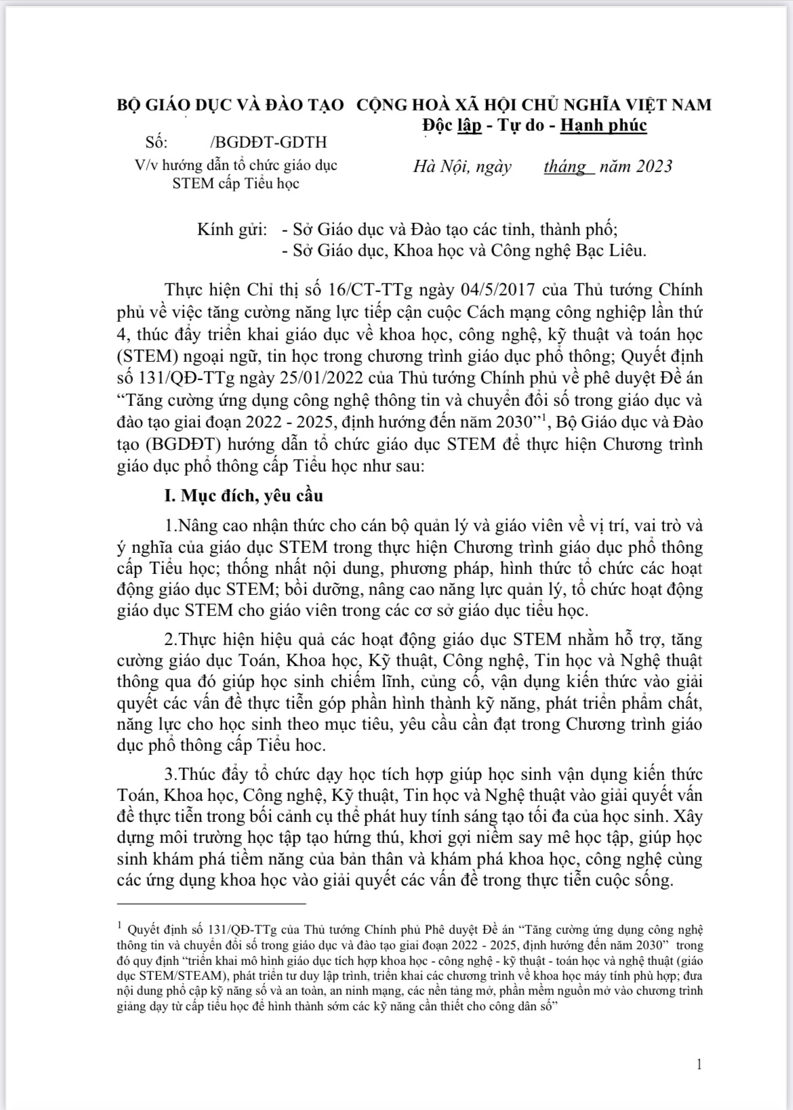
Thực hiện:
- Chỉ thị số 16/CT-TTg ngày 04/5/2017 của Thủ tướng Chính phủ về việc tăng cường năng lực tiếp cận cuộc Cách mạng công nghiệp lần thứ 4, thúc đẩy triển khai giáo dục về khoa học, công nghệ, kỹ thuật và toán học (STEM) trong chương trình giáo dục phổ thông;
- Quyết định số 131/QĐ-TTg ngày 25/01/2022 của Thủ tướng Chính phủ về phê duyệt Đề án “Tăng cường ứng dụng công nghệ thông tin và chuyển đổi số trong giáo dục và đào tạo giai đoạn 2022 - 2025, định hướng đến năm 2030
THỰC HIỆN GIÁO DỤC STEM LÀ NHIỆM VỤ BẮT BUỘC ĐỐI VỚI NGÀNH GIÁO DỤC:
CÁC NHÀ TRƯỜNG CẦN PHẢI THỰC HIỆN ĐỂ NÂNG CAO HIỆU QUẢ CHƯƠNG TRÌNH GIÁO DỤC PHỔ THÔNG 2018

Slide 51
QUI TRÌNH 1
YCCĐ
(Chương trình)
Kiến thức
(và kĩ năng)
Ứng dụng
thực tiễn/cơ hội
thực hành khám phá
Vấn đề
cần giải quyết
51

Slide 52
CHỦ ĐỀ
“KHẨU TRANG CỦA EM”
VÍ DỤ MINH HỌA
YCCĐ
- Tự nhiên và xã hội
- Toán
- Mĩ thuật
Kiến thức
Tự nhiên và xã hội
Hệ hô hấp
Ứng dụng
- Khẩu trang
Vấn đề cần giải quyết
Tự làm khẩu trang
Đáp ứng các tiêu chí sản phẩm cụ thể
52

Slide 53
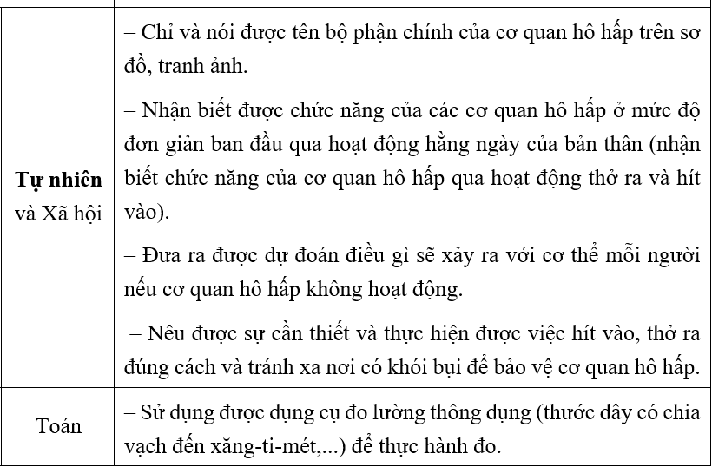
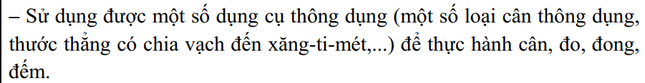
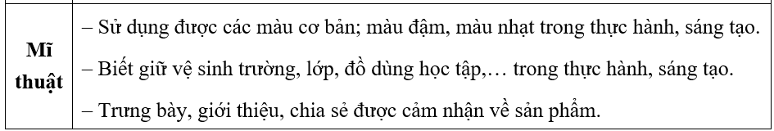
CHỦ ĐỀ “KHẨU TRANG CỦA EM” LỚP 2
YÊU CẦU CẦN ĐẠT
Tự nhiên và xã hội
2. Toán
3. Mĩ thuật
53

Slide 54

CHỦ ĐỀ “KHẨU TRANG CỦA EM” LỚP 2
YCCĐ
- Tự nhiên và xã hội
- Toán
- Mĩ thuật
Kiến thức
Tự nhiên và xã hội
Hệ hô hấp
Ứng dụng
- Khẩu trang
Vấn đề cần giải quyết
Tự làm khẩu trang
+ có thể bảo vệ hệ hô hấp (chống bụi)
+ có kích thước phù hợp khuôn mặt
+ dây đeo gắn chặt vào khẩu trang
+ trang trí theo sở thích cá nhân/nhóm
54

Slide 55
QUI TRÌNH 2
Sản phẩm
(đã có)
Kiến thức
(giải thích cho sản phẩm)
Rà soát trong chương trình
(phù hợp YCCĐ)
Nhu cầu
thực tiễn
Vấn đề
cần giải quyết
55

Slide 56
QUI TRÌNH 2
Tự nhiên và xã hội:
Toán:
Mĩ thuật:
Khẩu trang
Hệ hô hấp
(cụ thể)
Sản phẩm
(đã có)
Kiến thức
(vận dụng để làm sản phẩm)
Rà soát trong chương trình
(phù hợp YCCĐ)
Nhu cầu
thực tiễn
Vấn đề
cần giải quyết
Tự làm khẩu trang
Vấn đề
cần giải quyết

Slide 57
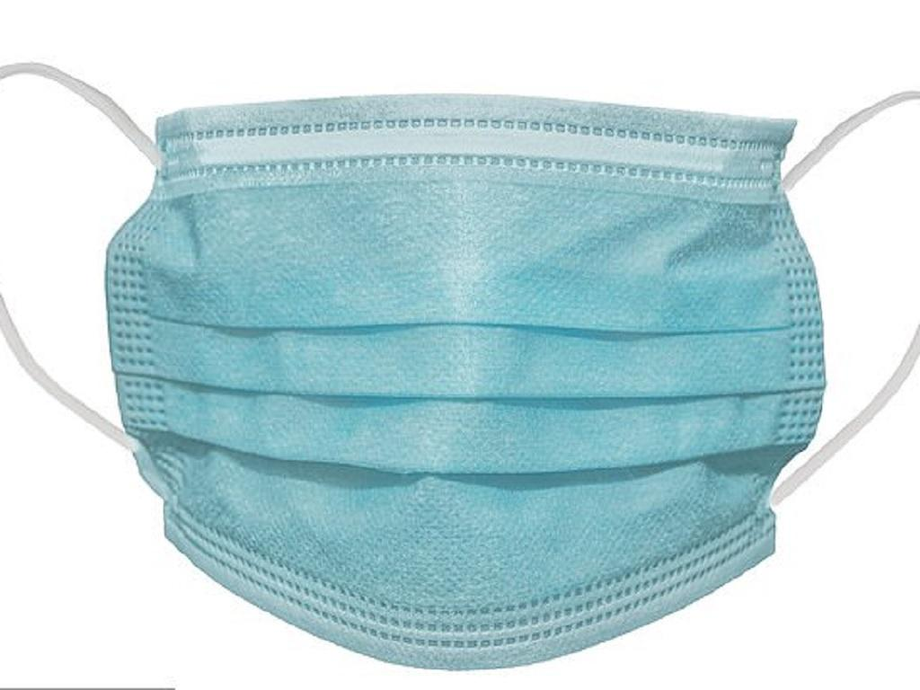
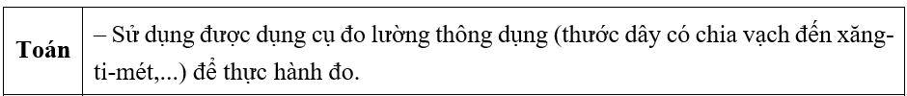
QUI TRÌNH 2
Tự nhiên và xã hội:
Toán:
Mĩ thuật:
Khẩu trang
Hệ hô hấp
(cụ thể)
Sản phẩm
(đã có)
Kiến thức
(vận dụng để làm sản phẩm)
Rà soát trong chương trình
(phù hợp YCCĐ)
Nhu cầu
thực tiễn
Vấn đề
cần giải quyết

Slide 58

BỘ GIÁO DỤC VÀ ĐÀO TẠO ĐÃ ĐƯA CÁC TÀI LIỆU LÊN ĐỊA CHỈ:
website https://stemtieuhoc.edu.vn
GỒM:
Hệ thống các văn bản làm căn cứ pháp lý để triển khai tại các địa phương.
Tài liệu tập huấn cán bộ quản lý và giáo viên khi triển khai diện rộng.
Hệ thống các chủ đề minh họa do các chuyên gia và giáo viên thực hiện.

Slide 59


Slide 60
BỘ GIÁO DỤC VÀ ĐÀO TẠO
XIN CHÂN THÀNH CẢM ƠN!

